Slide 1

MeteorMate Bot
Выполнили: Стаценко Илья, Амирханян Артур

Slide 2
MeteorMate Bot – это телеграмм-бот, который выводит погоду. Он написан на библиотеке telegram-ext. Для связи с БД использовалась sqlalchemy.

Slide 3

Приветственное сообщение

Slide 4
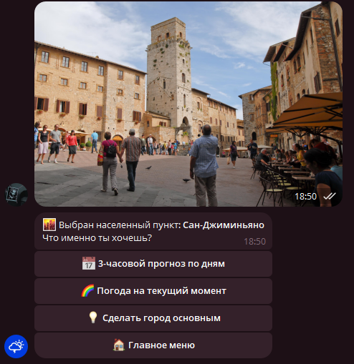
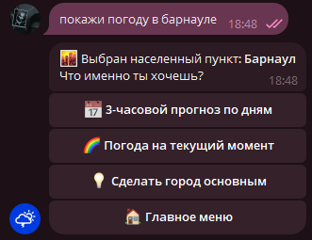
Выбор города

Slide 5
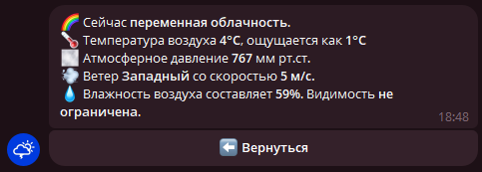
Погода на текущий момент

Slide 6
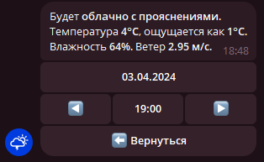
Прогноз на несколько дней

Slide 7

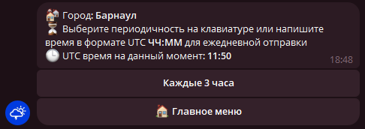
Погода каждые 3 часа

Slide 8
Спасибо за внимание!

